Slide 1
День открытых дверей в ОЗИ
Сегодня мы с вами посетим занятия в Общеобразовательном Занимательном Институте
Вам предстоит пройти 9 станций,
Побывать на 9 парах- так называются уроки в Институте
Итак начнем
Введите: Поехали

Slide 2
Семинар №1 Основы философии
Существует много вопросов, которые мы оставляем без ответов. Но философы- это другое дело.
Они должны хотя бы попытаться докопаться до истины. Какой мыслитель попробовал найти ответ на один из вопросов?

Slide 3




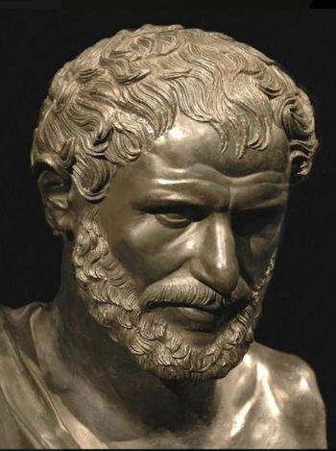
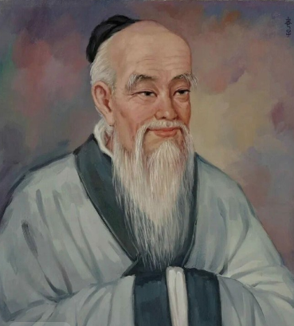
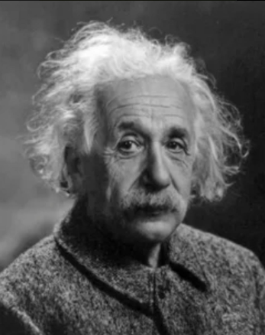
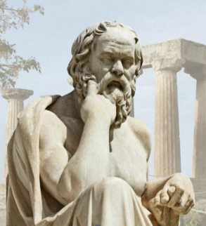
Введите номер вопроса через запятую

Slide 4
Что такое любовь?
Как всё сделать вовремя?
Можно ли знать всё на свете?
Есть ли что-нибудь вечное?

Slide 5
Найдите подсказки в большом зале: Пасть открыта- зубы там, Пальцами по тем зубам
1. Что такое любовь?
2. Есть ли что-нибудь вечное?
3. Можно ли знать всё на свете?
4. Как всё сделать вовремя?
Кто из философов ответил на вопросы Верный ответ:
1. Сократ
2. Гераклит
3. Лао-цзы
4. Эйнштейн

Slide 6
Коллоквиум №2 Дискретная математика
Соберите цифры
последовательно
СУПЕР- БЛИЦ «ЦИФРЫ»

Slide 7
2.1 Прочти цифру
На стаканах указано слово, обозначающее цифру
Введите цифру:
Верный ответ: 8
Фото 2.1

Slide 8

2.2 Почтовый индекс
Соедините точки согласно схемы на картинке
Введите цифру:
Верный ответ: 9

Slide 9
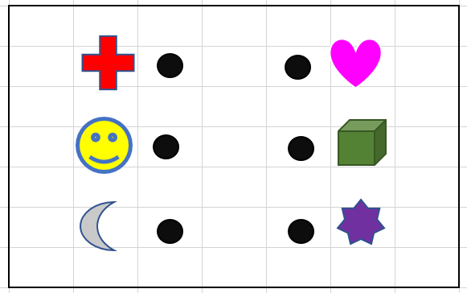
Соедините точки согласно схемы на картинке

Slide 10
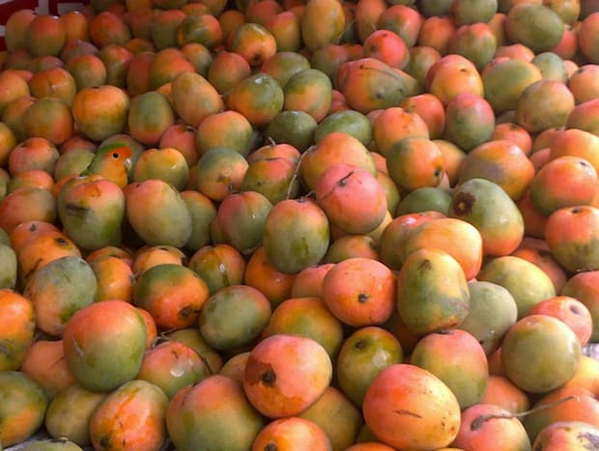
2.3 Кто спрятался на картинке
Введите 2-ю букву в виде цифры:
Верный ответ: О
Фото jj

Slide 11
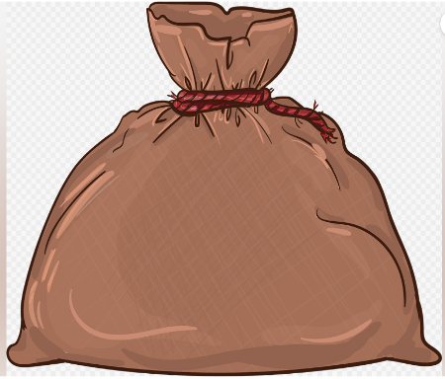
2.4 Чебурашка
Не заглядывая в мешок, найдите фигурку Чебурашки
Введите цифру:
Верный ответ: 4
Фото 2.4

Slide 12
2.5. Загадка
Он не значит ничего,
Но нельзя и без него
Введите цифру:
Верный ответ: 0

Slide 13
2.6. Сколько звуков в слове
СИЯЮ
Введите кол-во:
Верный ответ: 6

Slide 14
2.7. Балет
Из перечисленных произведений выберите балеты П.И. Чайковского :
Лебединое озеро
Баядерка
Спящая красавица
Жизель
Дон Кихот
Щелкунчик
Введите кол-во
Верный ответ: 3

Slide 15
2.8. Сколько
Сколько у Москвы холмов?
Сколько чудес света?
Сколько цветов радуги?
Введите цифру:
Верный ответ: 7

Slide 16
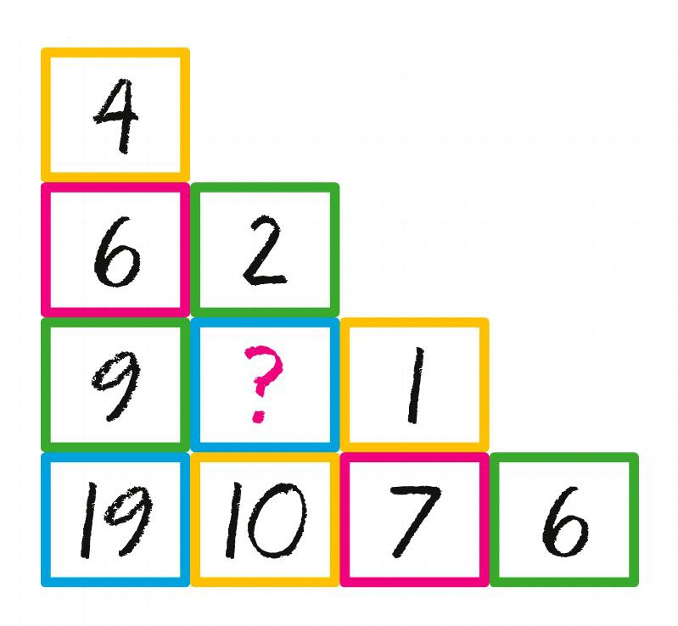
2.9. Какая цифра пропущена?
Введите цифру:
Верный ответ: 6
Фото 2.9

Slide 17
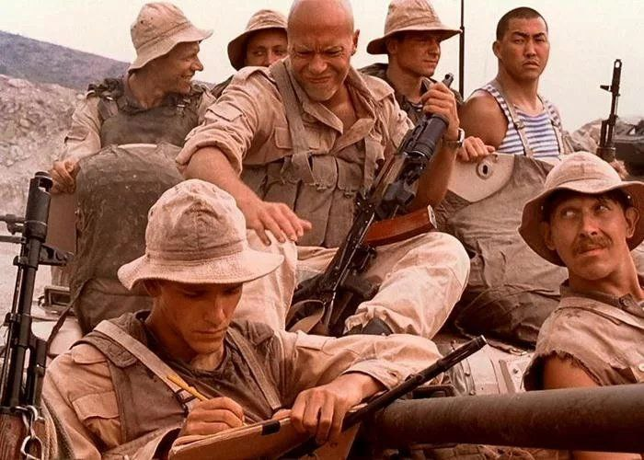
2.10. Фильм
Введите цифру
Ответ: 9
Фото 2.10

Slide 18
2.11 Глаз
Какой врач диагностирует и лечит органы зрения:
1. Оториноларинголог
2. Офтальмолог
3. Анестезиолог
4. Эндокринолог
5. Ортопед
Введите номер:
Верный ответ: 2

Slide 19
Расшифруйте ответ абонента
Введите букву:
Верный ответ:

Slide 20

Лабораторная работа №3 Основы криптографии
Найдите задание в угаданном слове:
Верный ответ: Холодильник
Задание для Календаря
Фото 13

Slide 21
Задание в календаре
Пн2, Чт1, Вс3,Ср2, Чт1, Чт3,Чт3,Чт5,Вт1,Вс1, Вс3,Чт1,Пт1,Вт2,Сб2
Приложение №1
Русский алфавит и номера букв
Приложение №2
Календарь: декабрь 2022г
Ответ: Карманные грабли-расчёска
Ведите количество букв в метафоре:
Верный ответ: 8

Slide 22
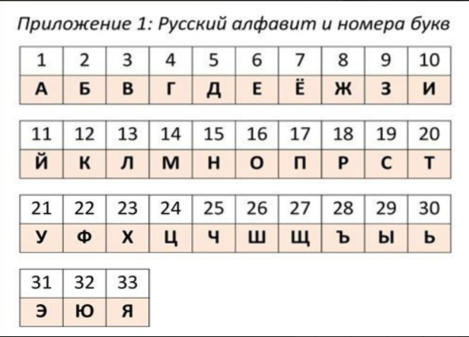
Приложение №1

Slide 23
Практическое занятие № 4 Оптика
Найдите подсказу,
Воспользуйтесь фонариком
На бумаге написать место для задания
Введите термин :
Верный ответ:

Slide 24
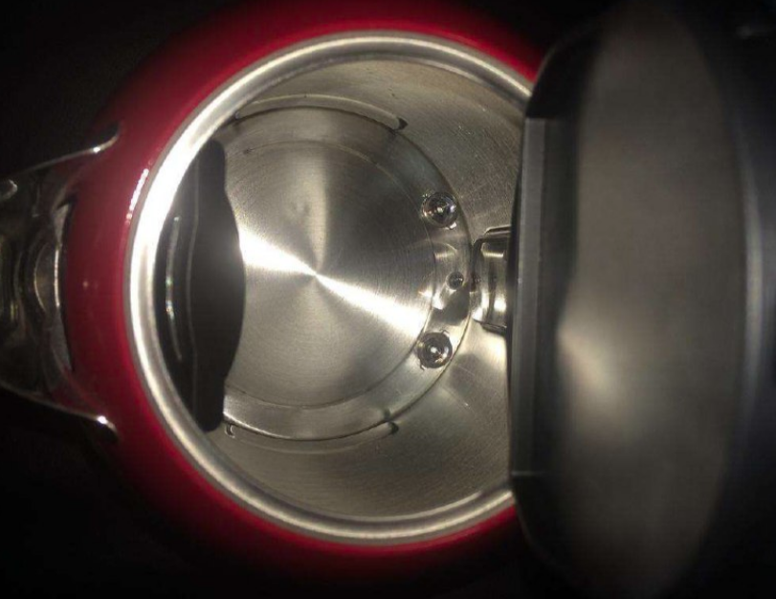
Пара № 5 Процессы и аппараты
Найди подсказку
Угадайте брэнд автомобиля/техники
Введите слово:
Верный ответ: Сяоми

Slide 25
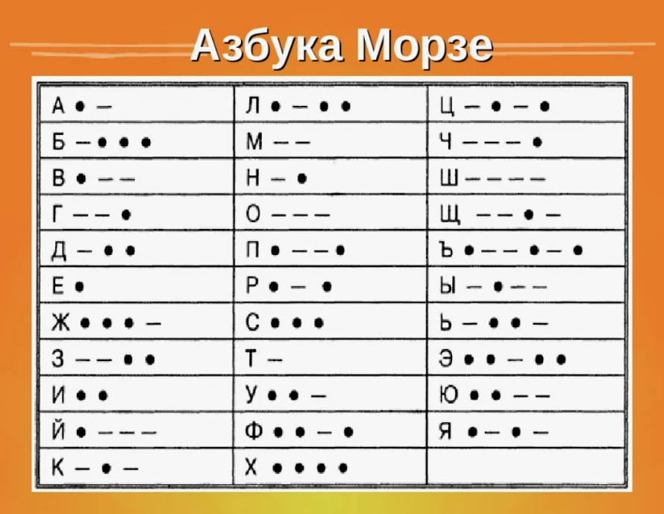
Угадайте брэнд автомобиля/техники
. . . /._._/_ _ _/_ _/. .

Slide 26
Пара №6 Лингвистика
Найди подсказку в Lounge зоне Из стекла или фарфора, А вокруг неё приборы. Она – столовая посуда, И нужна она повсюду. Угадайте слово-там
Языковая форма, ограниченная литературными канонами
QR код - Акростих

Slide 27
Пара № 6 Лингвистика
Довольно именем известна я своим; Равно клянётся плут и непорочный им, Утехой в бедствиях всего бываю боле, Жизнь сладостней при мне и в самой лучшей доле. Блаженству чистых душ могу служить одна, А меж злодеями — не быть я создан
Расшифруйте слово.
Введите слово:
Верный ответ: Дружба

Slide 28
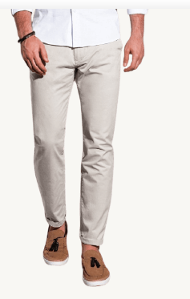
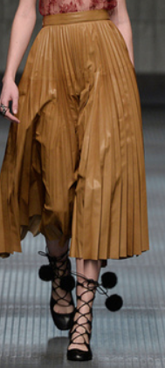
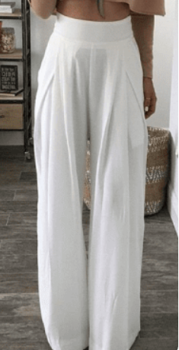

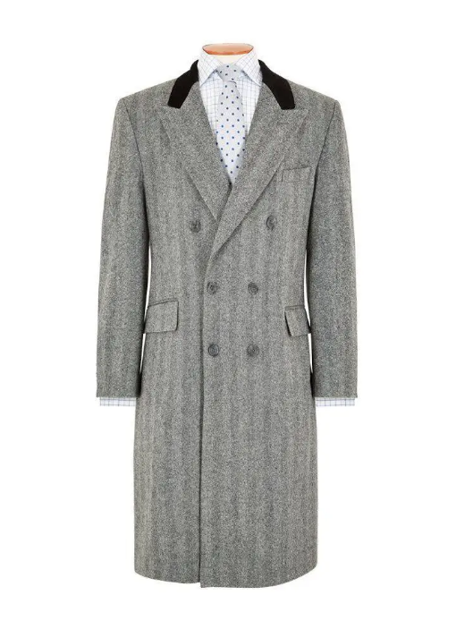
Пара № 7 Материаловедение Сопоставьте названия одежды

Slide 29
Подбери названия к картинкам
1. Палаццо
2. Честерфильд
3. Плиссе
4. Чиносы
5. Анорак
Верные ответы:
1-2
2-3
3-5
4-3
5-4

Slide 30


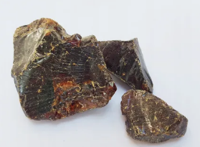
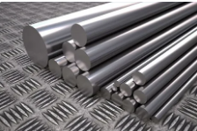

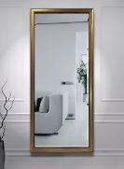


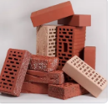
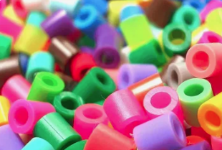
Сопоставьте состав названию материала

Slide 31
Подбери состав к картинкам
1. Глина+песок
2. Стекло
3. Железо+углерод
4. Смола
5. Нефть+природный газ
Верные ответы:
Канифоль-4
Сталь-3
Зеркало-2
Пластмассы-5
Кирпич-1

Slide 32
Пара №8 Информационно-коммуникационные технологии
В приведенных текстах некоторые идущие подряд буквы нескольких слов образуют термины, связанные с информатикой и компьютерами
Найдите эти термины

Slide 33
Введите термины
1.Потом они торжествовали и радовались как дети
2.Этот старинный комод ему достался в наследство от бабушки
3. По просьбе хозяина квартиры мы шкаф сдвинули в угол
4. Река Днепр интересна тем, сто на ней имеются несколько гидроэлектростанций
5. Несмотря на это его феска не раз падала с головы
Верные ответы:
1. Монитор
2. Модем
3. Мышка
4. Принтер
5. Сканер

Slide 34
Пара №9 Музыка
Соберите пазл
Угадайте певца
Введите 4-ю букву:
Верный ответ: Т

Slide 35

